Slide 1
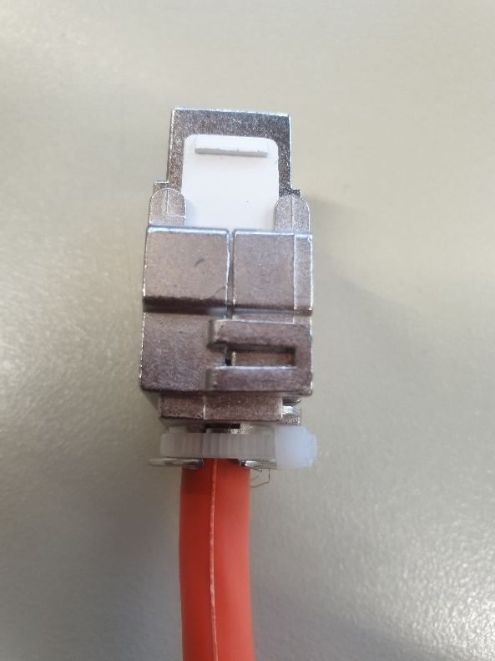
Montage von Modulen

Slide 2
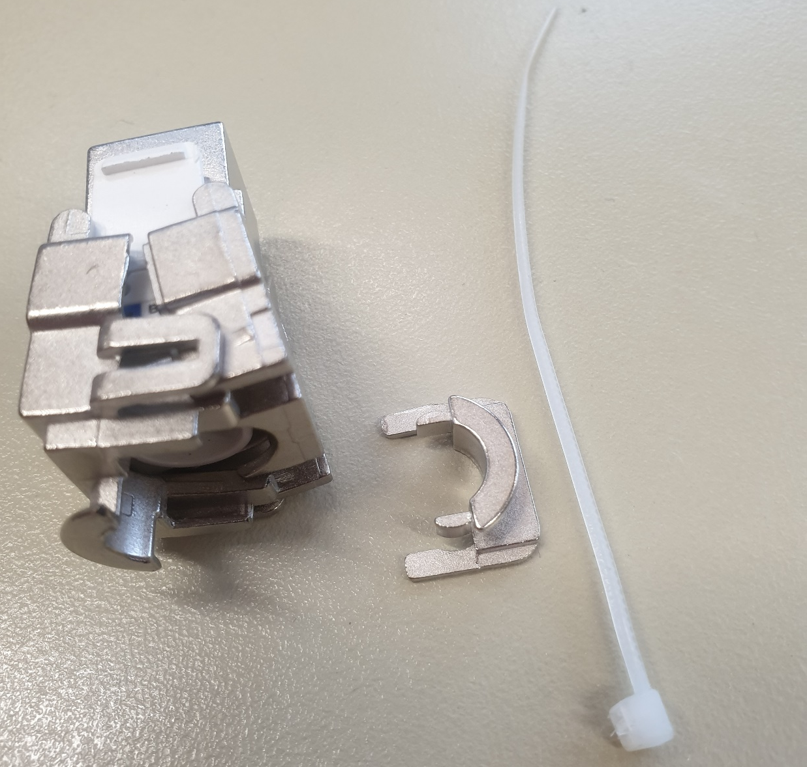
gekürzte Adern

Slide 3
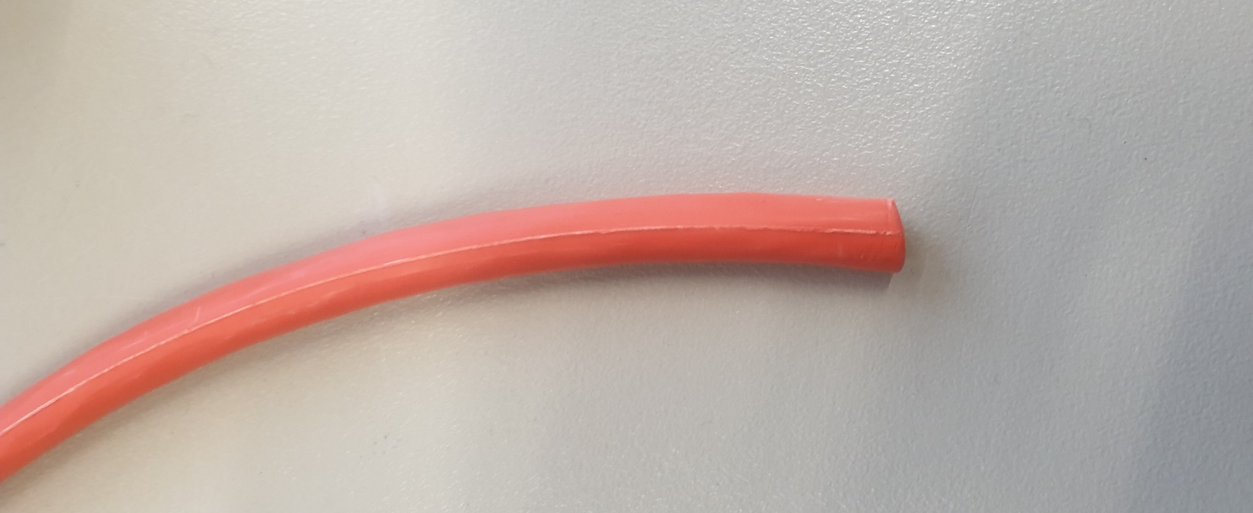
1. Verlegekabel Cat 7

Slide 4
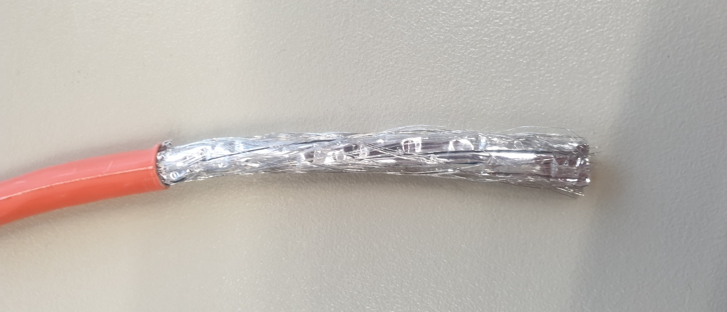
2. Kabel abisolieren

Slide 5
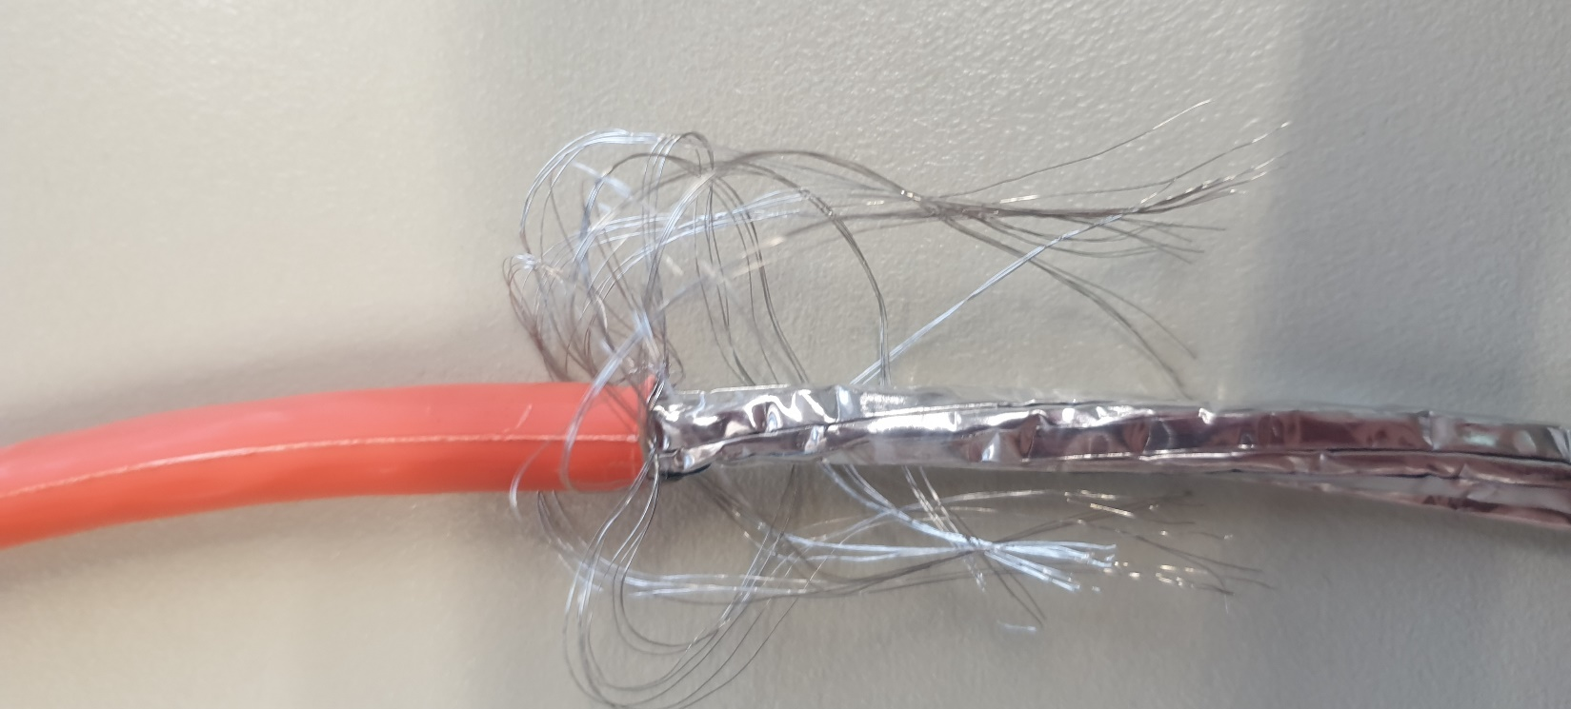
3. Geflechtschirm
nach hinten schieben

Slide 6
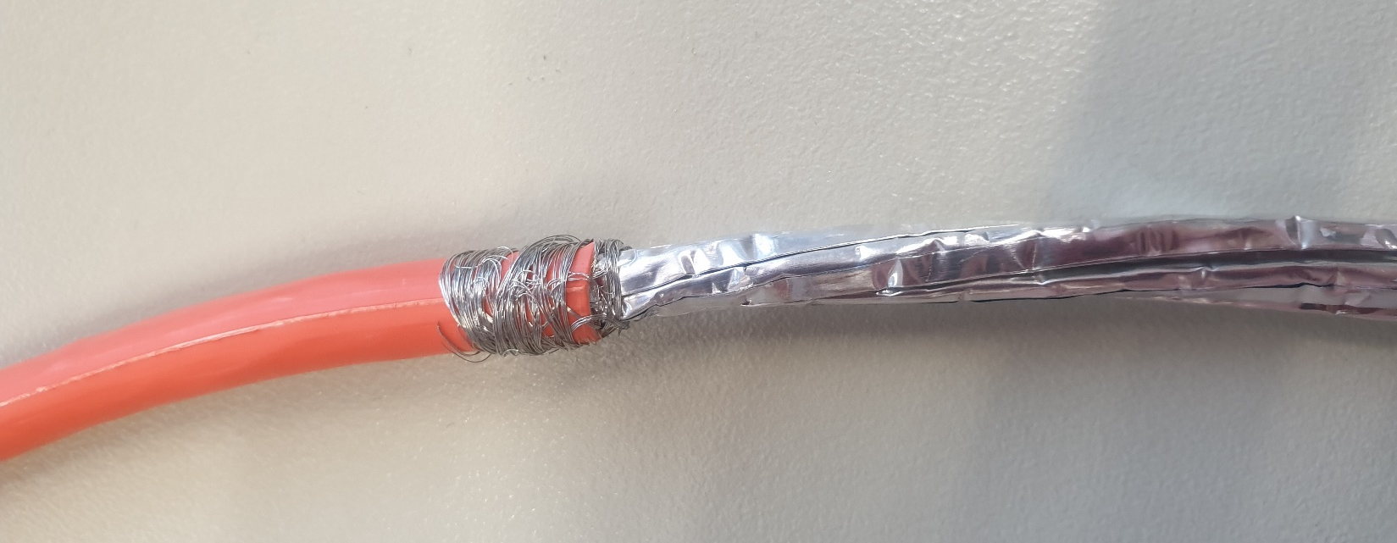
4. Geflechtschirm verdrillen

Slide 7
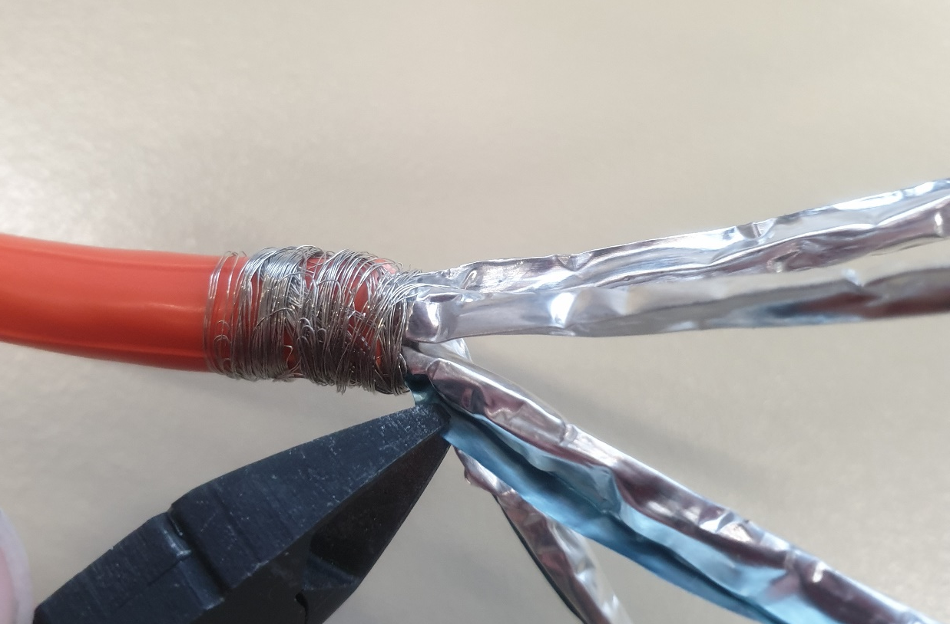
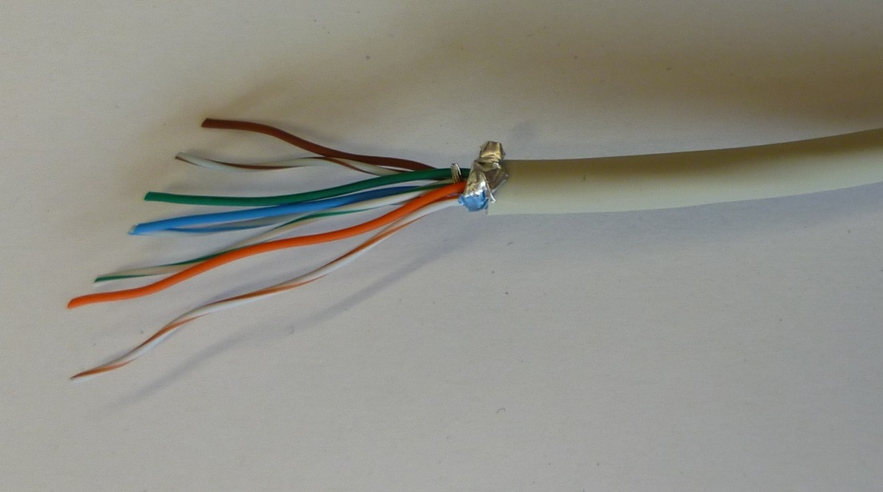
5. Folienschirm einkerben

Slide 8
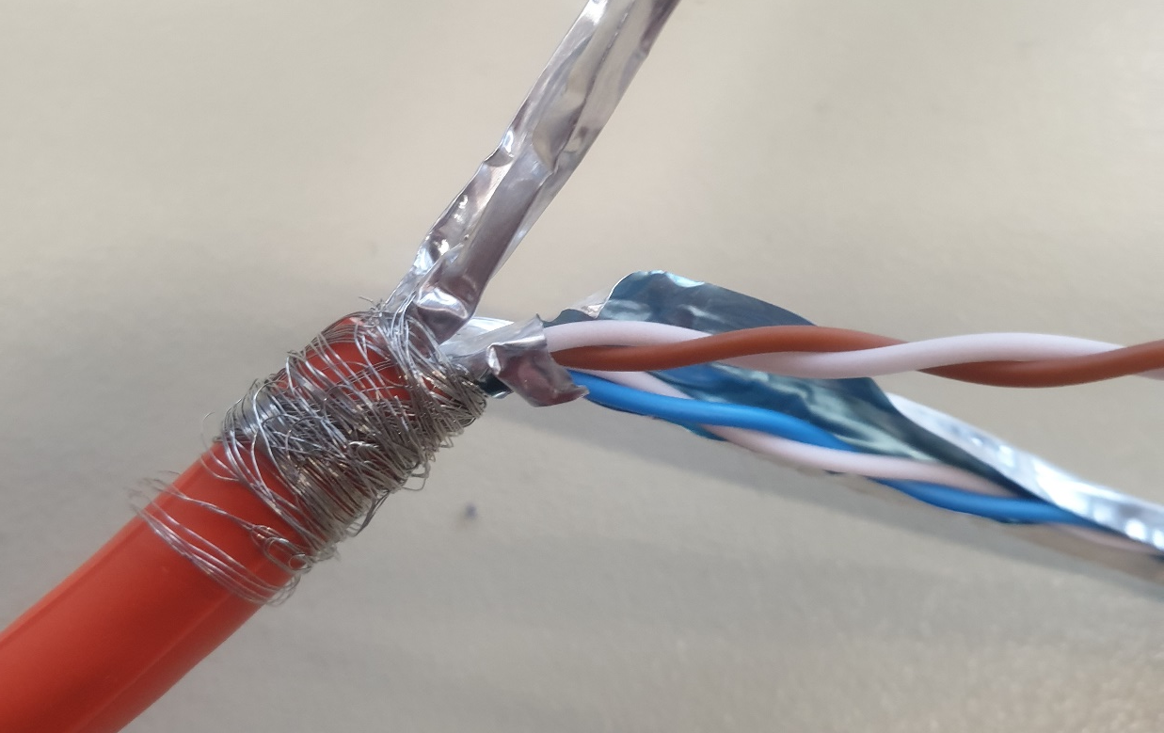
6. Folienschirm entfernen

Slide 9
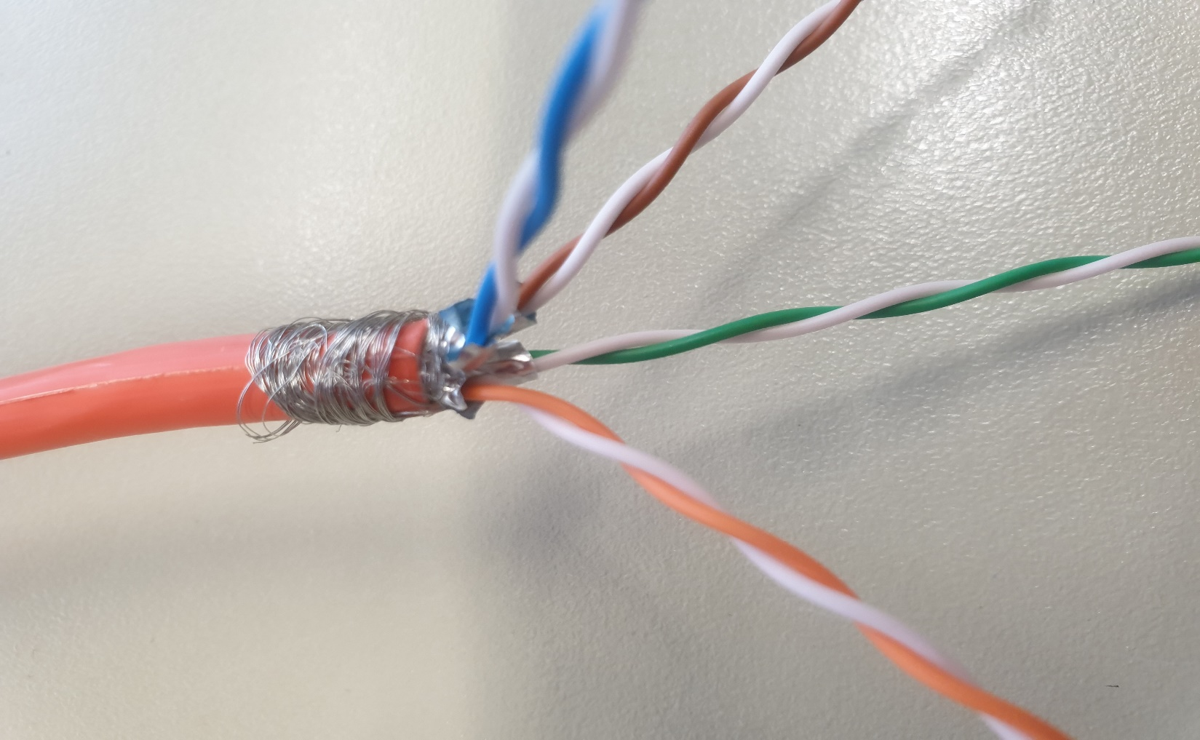

Slide 10
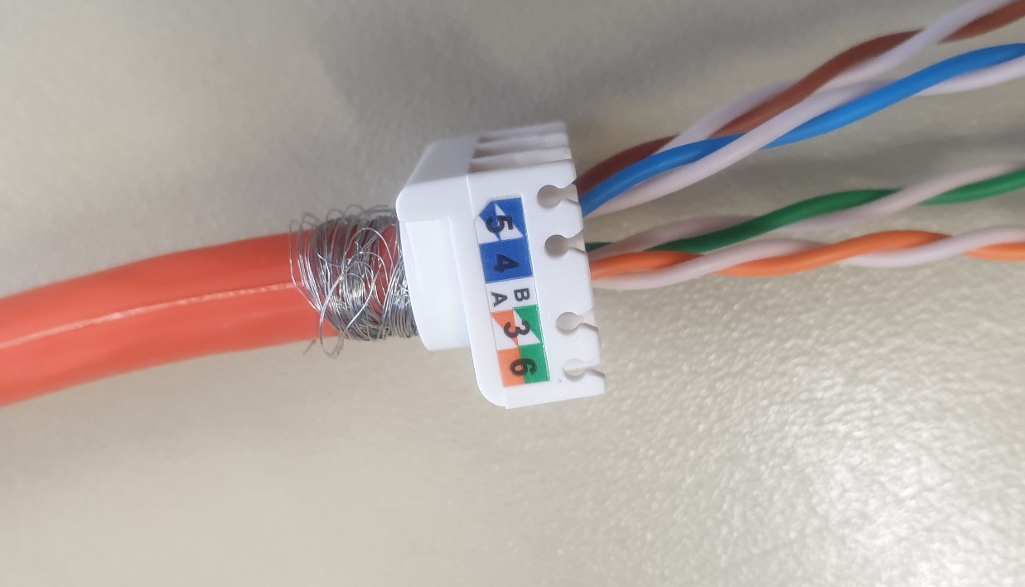
7. Adapter aufschieben
Auf Farbcode achten!!

Slide 11
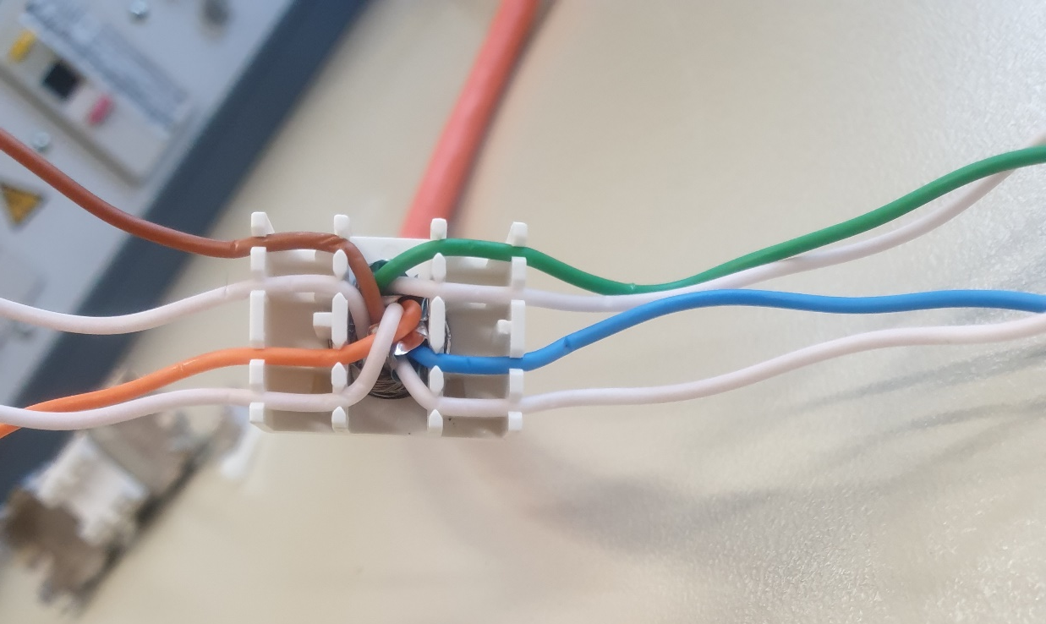
8. Adern einfädeln

Slide 12
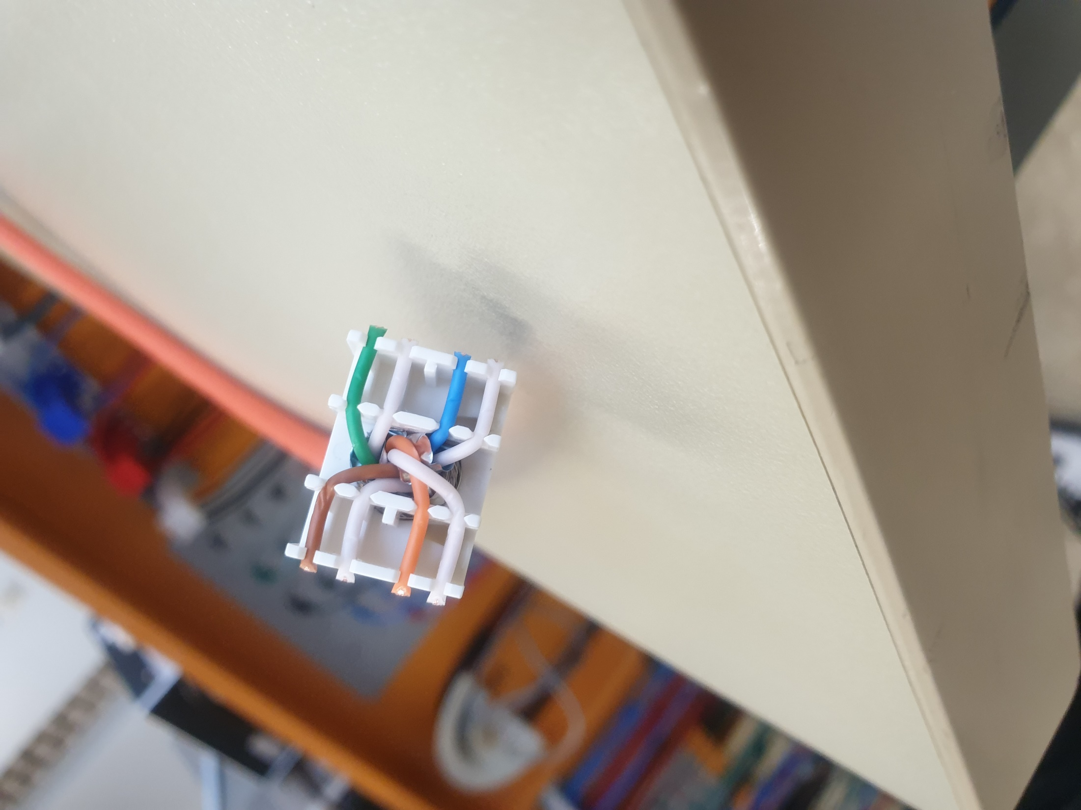
9. Adern bündig abschneiden

Slide 13
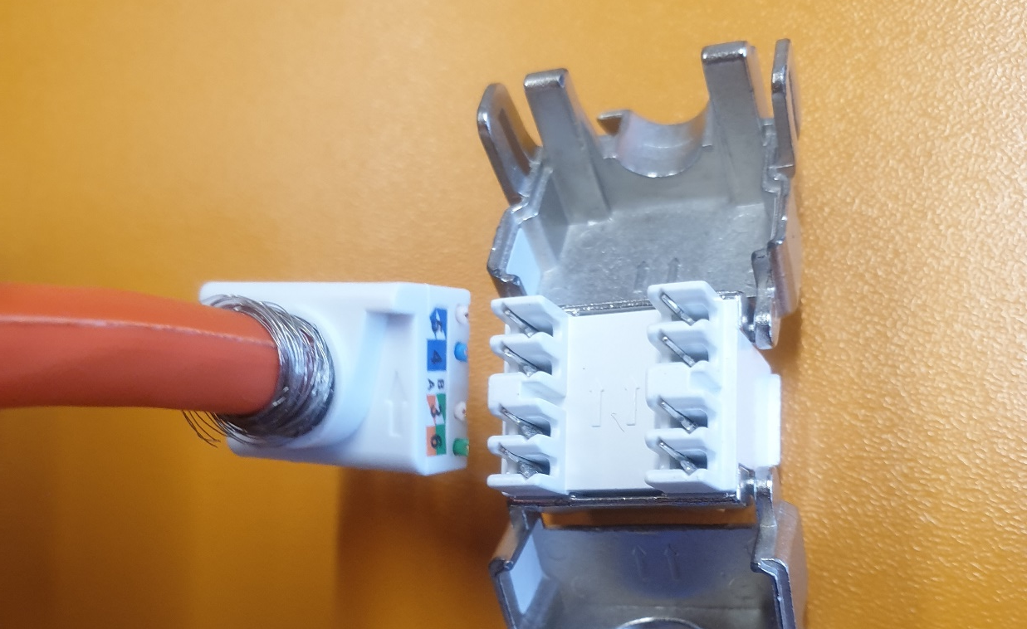
10. Adapter aufpressen
Auf Pfeile/Zuordnung achten!!

Slide 14
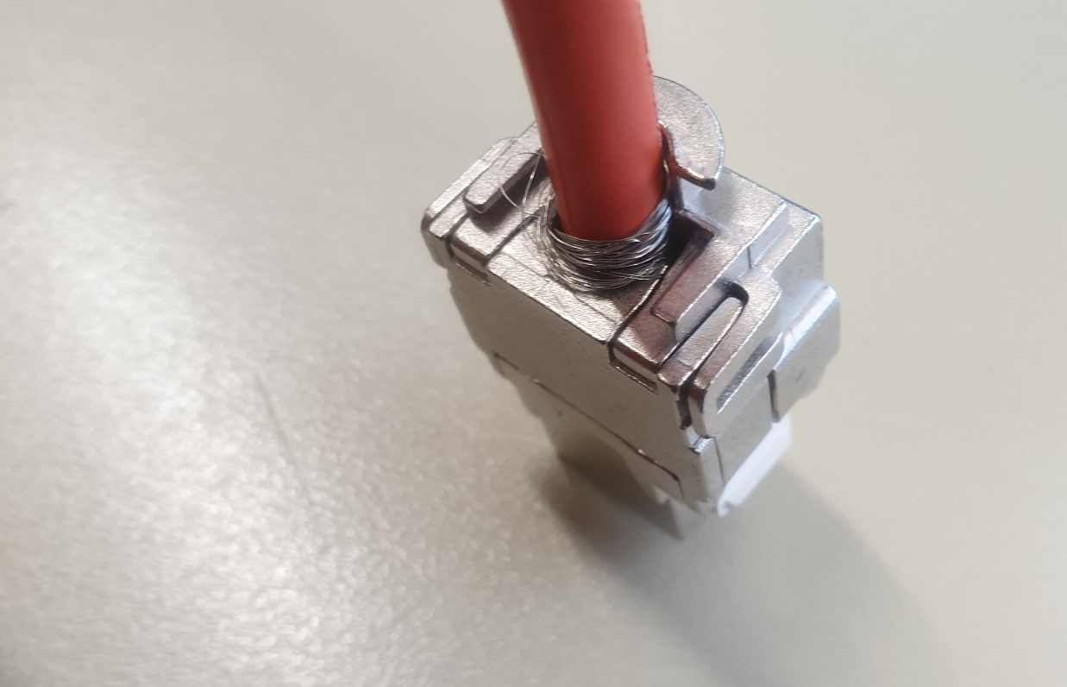
11. Gehäuse schließen

Slide 15
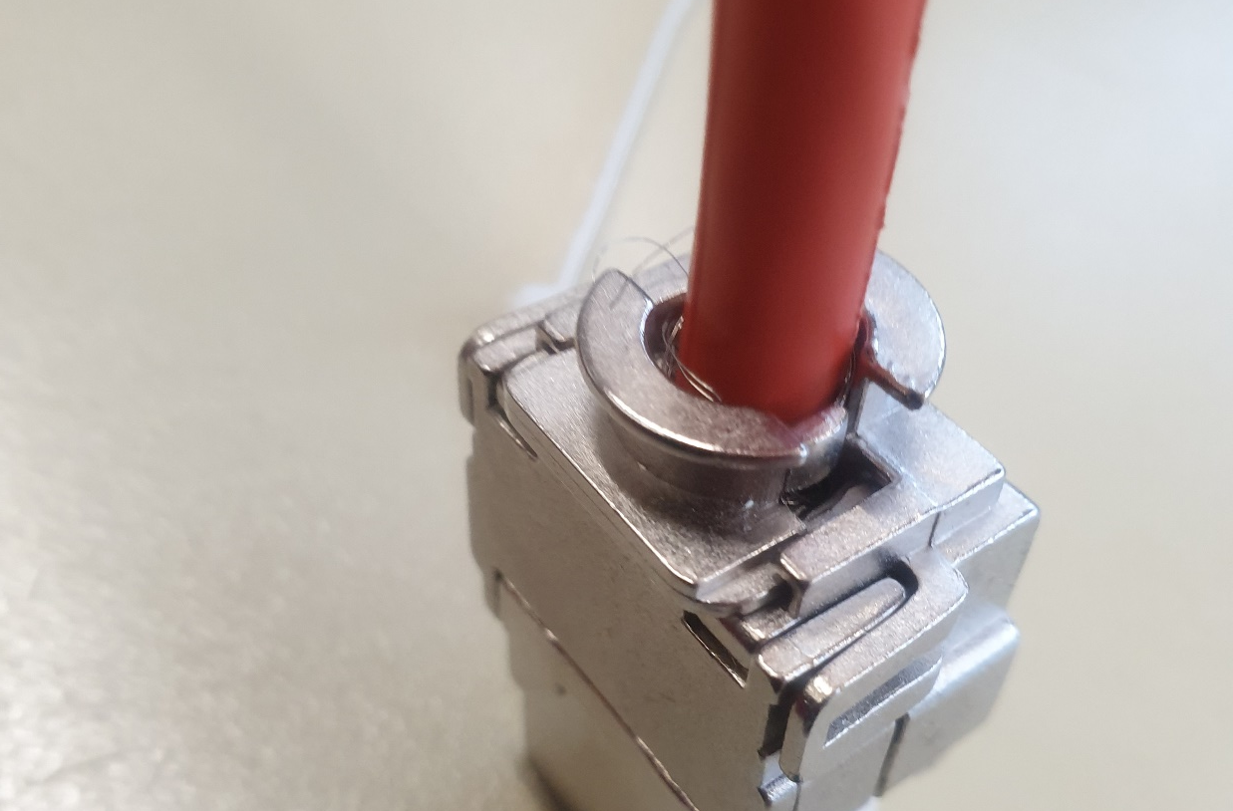
12. Konterteil aufschieben

Slide 16
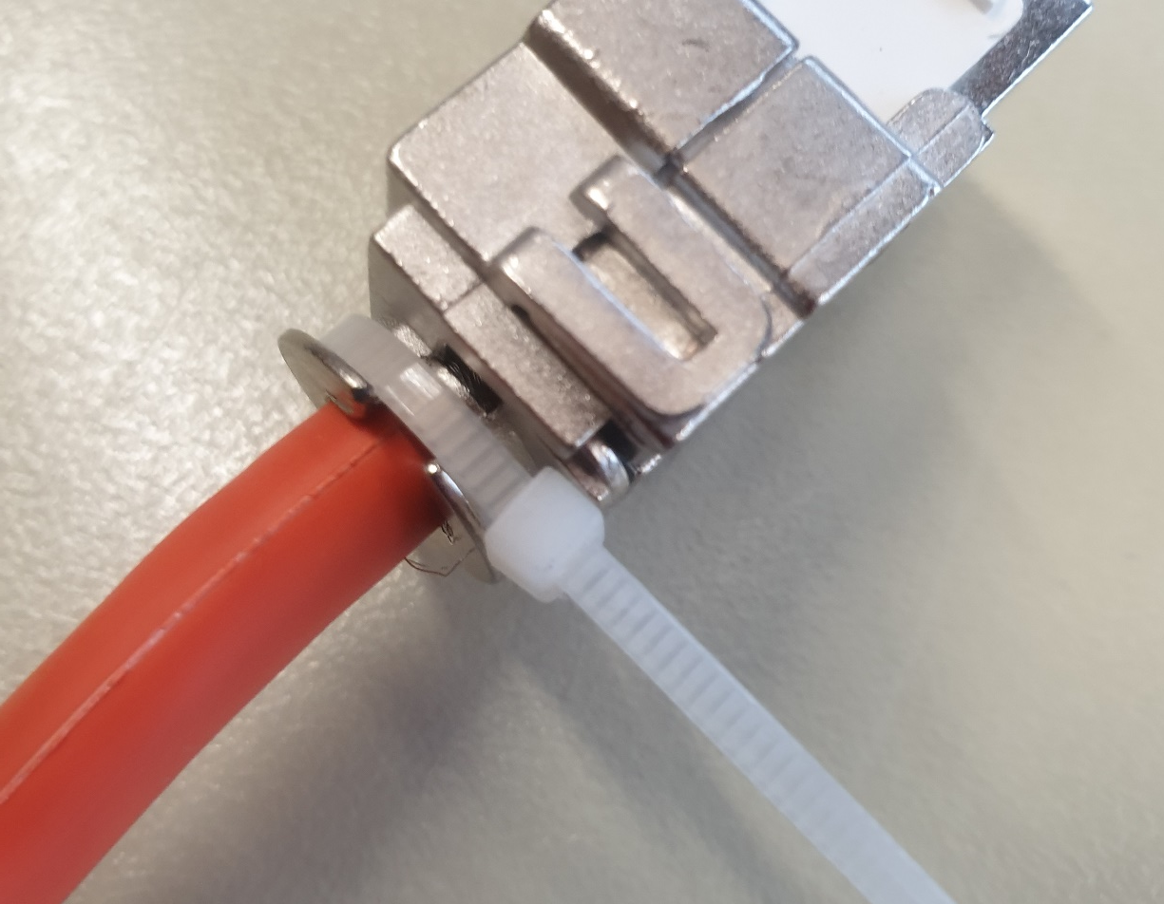
13. Kabelbinder anbringen

Slide 17

14. Fast fertig

Slide 18
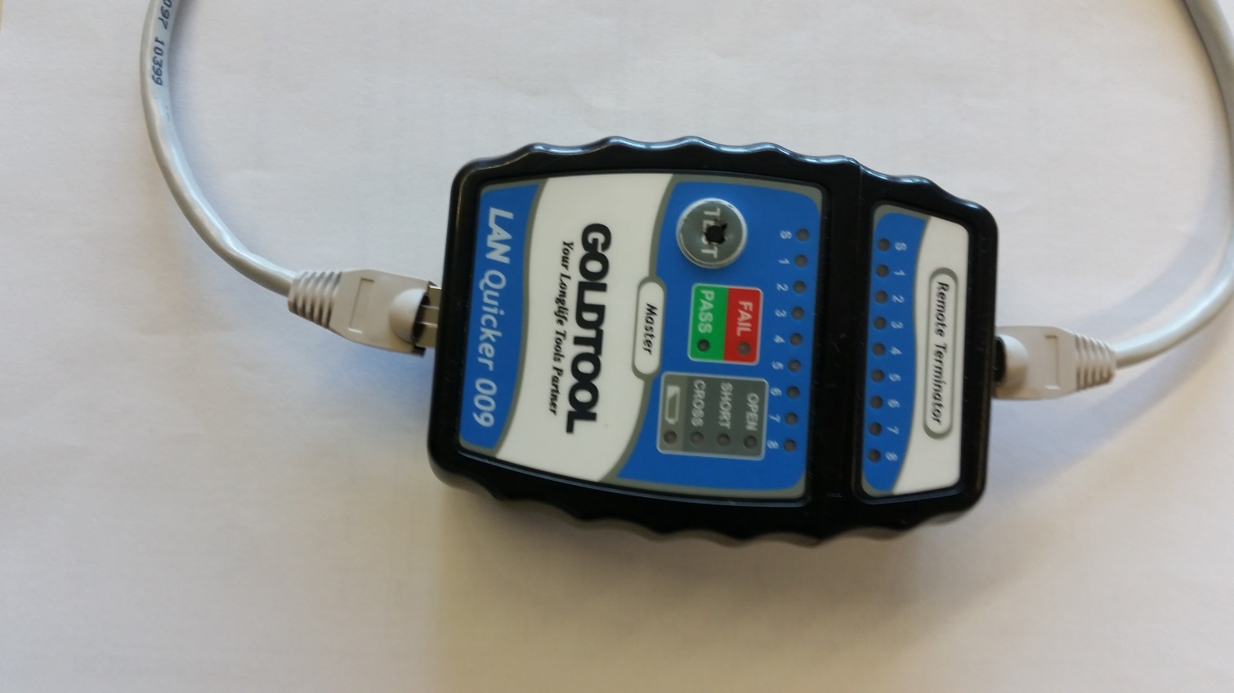
15. Kabel testen

